Slide 1
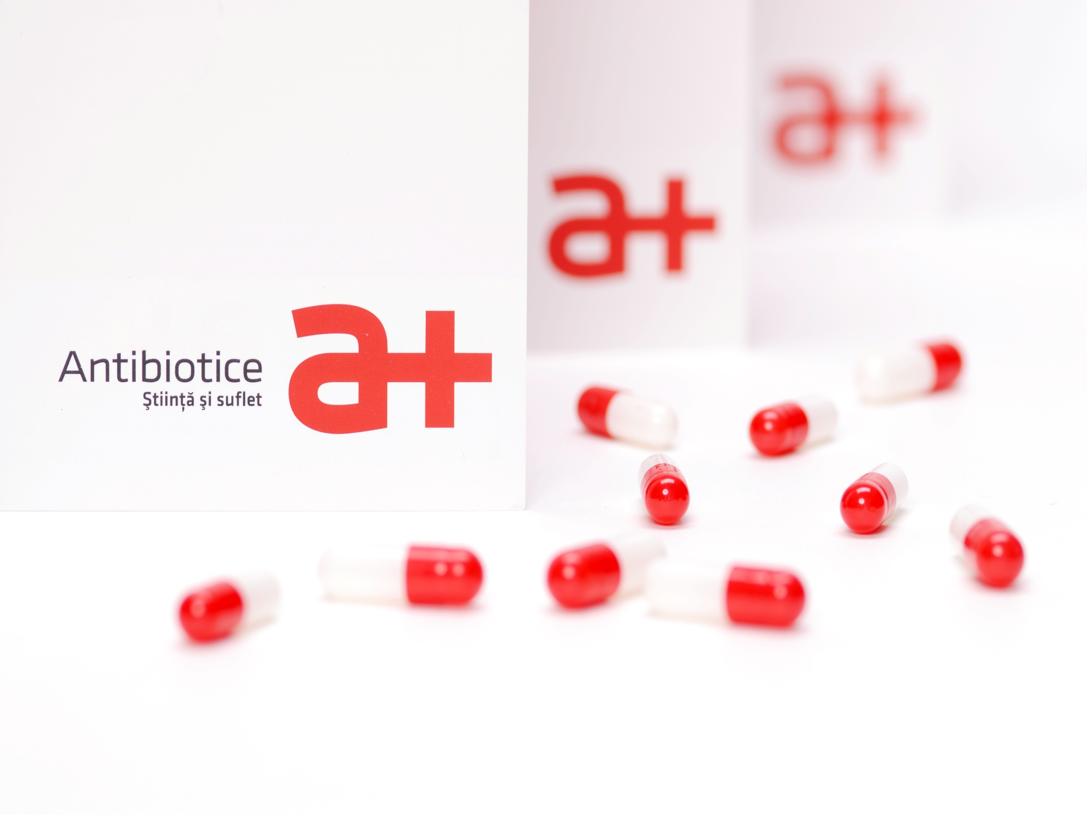
Prezentare companie

Slide 2
Tradiția înseamnă continuitate și recunoaștere
1955 | La numai un deceniu de la sinteza Penicilinei își începe activitatea Antibiotice, primul producător al acestei substanțe active din România și Europa de Sud-Est.
1955-1990 | Se dezvoltă structura de fabricație, în special pentru substanțe active, pulberi sterile pentru injecții, unguente și supozitoare.
1990 – 2000 2000 - 2005 | Redefinirea structurii de fabricație, investiţii în marketing intern și internațional pentru adaptarea la economia de piaţă; Retehnologizarea secţiilor de producţie; Listarea la Bursa de Valori București – aprilie 1997; Reaşezarea resursei de personal - schimb de generaţii; Adoptarea programului RICOP coordonat de Banca Mondială - organizarea activităților pe centre de profit şi externalizarea reţelei de distribuţie - 2000; - îmbunătăţirea tehnologiilor de fabricaţie la Nistatina și Vitamina B12 – 2001 - scoaterea din fabricaţie a substanţelor active Ampicilină trihidrat şi Oxacilină - 2004; - accelerarea încasării creanţelor - 2004. Investiții importante (60 milioane EURO) în: - modernizarea tehnologiilor de producție, achiziționarea de echipamente moderne pentru creșterea competitivității; - restructuarea producţiei de utilităţi; - dezvoltarea portofoliului de produse; - în protecţia mediului pentru autorizarea la cerinţele UE; - certificarea sistemelor de calitate pentru respectarea standardelor cGMP și US FDA; - obținerea avizarii FDA pentru Nistatină și pulberi sterile injectabile; Lansarea noii identități de brand (un nou logo a+ și un nou slogan, “Știință și suflet”).
Simbol ATB

Slide 3
Tradiția înseamnă continuitate și recunoaștere
Pilonul 1 Internaționalizarea afacerii si consolidarea pe piata internă
Pilonul 2 Adaptarea resursei umane la direcțiile strategice
Pilonul 3 Dezvoltarea durabilă accelerată prin investiții performante și area eficientă a patrimoniului
Pilonul 4 Adaptarea resursei umane la direcțiile strategice ale companiei
Pilonul 5 Managementul integrat al calității
Dezvoltarea companiei pe baza Planurilor strategice
2010 - 2015 | Antibiotice livrează primele produse finite în SUA în urma avizului FDA; Lider mondial în producția de Nistatină, orientare puternică spre internaționalizarea afacerii; Reprezentanțe de afaceri în Republica Moldova și Serbia; Deschiderea propriului Centru de Evaluare a Medicamentului; Prima companie europeană precalificată OMS pentru produse anti-tuberculoase.
2015 - 2020 | Standard de referință USP pentru Nistatină; Reprezentanțe de afaceri în: Vietnam și Ucraina; Portofoliu de produse - 150 de medicamente din 12 clase terapeutice; Continuă extinderea internaţională a afacerii prin obţinerea de noi autorizaţii de punere pe piaţă.
2020-2025 | Maximizarea prezenței în teritoriile ATB; Strategii de extindere a portofoliului prin creșterea numărului de produse generice și stimularea inovării; Dezvoltare durabilă accelerată prin investiții performante în capacități noi de producție; Structura optimă de personal și formarea competențelor pentru atingerea obiectivelor; Obținerea și menținerea tuturor certificărilor necesare pentru funcționarea companiei și susținerea parteneriatelor de afaceri.
Simbol ATB

Slide 4
Antibiotice pe piața de capital
Simbol ATB

Slide 5
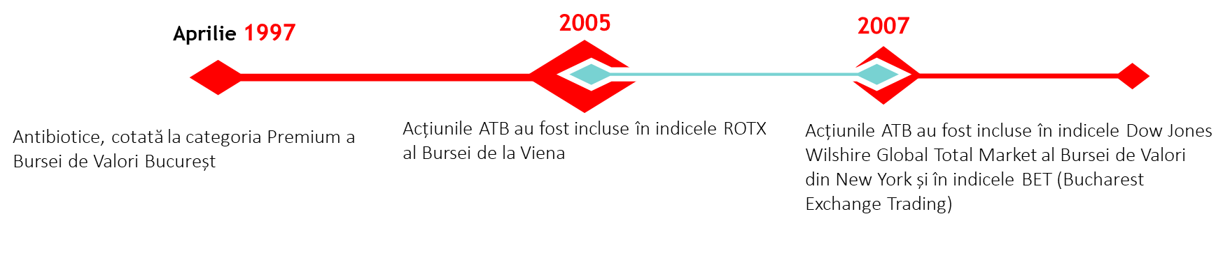
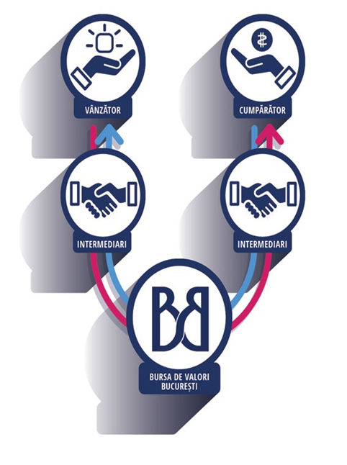
Pe parcursul celor peste 22 de ani de la listare, au fost tranzacționate peste 740 milioane de acțiuni, cu o valoare totală de tranzacționare de peste 276 milioane euro.
Capitalizarea bursieră 331.641.992 lei
Pe parcursul primelor 3 luni ale anului 2020 au fost tranzactionate 4.376.903 actiuni cu o valoare totală tranzactionata de 453.376 Euro.
Preț maxim in primele trei luni 2020: 0,5400 lei/actiune per acțiune
Simbol ATB
www.antibiotice.ro

Slide 6
Antibiotice în prezent
Portofoliu de 150 de produse farmaceutice din 12 clase terapeutice;
8 fluxuri de fabricatie pe care se produc: pulberi injectabile peniciline; capsule peniciline; capsule non-betalactamice; capsule cefalosporine; comprimate; unguente, creme, geluri; ovule; substante active obținute prin biosinteza.
Lider global în producția de Nistatină substanță activă
Lider în producția de beta-lactamice injectabile în România
Lider pe segmentul de produse topice (creme, unguente, geluri) în România
Principalul producător român de medicamente generice
Investește 5% din cifra de afaceri în proiecte de cercetare – dezvoltare;
Important producator de medicamente de uz cardiovascular, medicamente topice de uz dermatologic si antiinflamatoare nesteroidiene, medicamente pentru Sistemul Nervos Central
Simbol ATB
www.antibiotice.ro

Slide 7
Piata Interna
Veniturile din vânzări, înregistrate la nivelul societății la data de 31.03.2020 sunt în valoare de 73,63 milioane lei, cu 13% mai mari decât valoarea inregistrată la finalul trimestrului I al anului anterior. Aceasta creștere a fost determinată de avansul cu 48,7% a veniturilor din vânzări pe piața din România.
Veniturile din vânzări pe piața internă:
(mil. lei)
Denumire indicator* | 31.03.2019 | 31.03.2020 | ∆ Ian - mart 2020/2019
Vânzări nete (piața internă) | 34,8 | 51,7 | 48,7%
Vânzări distribuție Sell IN | 82.4 | 95,3 | 15,6%
Vânzări Sell OUT (Farmacii+Spitale) | 85,4 | 88,1 | 3,2%
În contextul pandemiei cu coronavirus
reprezentanții companiei au păstrat în permanență legătură cu distribuitorii, pentru a nu exista sincope în aprovizionarea cu medicamente și pentru crearea de stocuri care să le permită onorarea comenzilor în cel mai scurt timp;
s-a relaționat în mod constant cu farmaciile de spital pentru identificarea nevoii de medicamente și onorarea rapidă a comenzilor din spitale;
Compania Antibiotice a oferit ajutor financiar, cât si donații în medicamente, pentru zece spitale din România.
Simbol ATB
www.antibiotice.ro

Slide 8
Antibiotice in Trimestrul I 2020 pe piata farmaceutica din Romania
locul 1, în piața relevantă, cu o cotă de piață valorică de 13,8% la finalul trimestrului I 2020
lider cantitativ pe forma farmaceutică unguente (23,3%), supozitoare și ovule (44,2%) și pulberi injectabile (71,1%)
lider pe segmentul medicamentelor generice și OTC comercializate în spitale, cu o cotă de piață de 16,5%
locul 8 pe segmentul medicamentelor generice și OTC (cu o cotă de piață de 3,91%)
locul 21 la nivelul pieței farmaceutice totale (cu o cotă de piață de 1,83%)
Simbol ATB
www.antibiotice.ro

Slide 9
Cercetare & Dezvoltare
Activitatea de Cercetare - Dezvoltare are ca obiectiv principal dezvoltarea de medicamente noi (forme topice, comprimate, capsule, produse sterile și alte forme farmaceutice noi), în acord cu direcțiile strategice de dezvoltare ale companiei până în anul 2025.
Din pipeline-ul de produse aflate în cercetare în anul 2020, în trimestrul I, s-au parcurs diferite etape de cercetare pentru 12 proiecte, după cum urmează:
trei proiecte pentru Divizia Produse sterile și Nistatină;
cinci proiecte noi pentru Divizia Produse topice;
patru proiecte noi, dintre care două suplimente alimentare pentru Divizia Forme solide de uz oral.
s-au obținut reautorizări pentru trei produse (2 ovule și 1 unguent) din portofoliul Diviziei Produse topice și a fost depusă notificare către autoritățile competente pentru un nou supliment alimentar, pentru imunitate.
s-au demarat procedurile europene de înregistrare a 2 produse din clasa antiinfecțioase și cardiovascular
CENTRUL DE STUDII CLINICE
Antibiotice deține propriul Centru de Studii Clinice - unul dintre cele mai moderne din România. A fost fondat în 2005, investiția ridicându-se la peste 10 milioane EURO.
În cadrul Centrului de Studii Clinice (CSC) a fost startat în primul trimestru și se află în desfășurare, studiul clinic pentru un produs topic, avizat deja de către Comisia Națională de Bioetică a Medicamentului și a Dispozitivelor Medicale (CNBMDM), care face parte din strategia de dezvoltare a piețelor internaționale a companiei Antibiotice.
Cercetare - Dezvoltare
Simbol ATB
www.antibiotice.ro

Slide 10
Antibiotice sprijina sistemul medical Romanesc
Reluarea producției de Paracetamol si Novocalmin® deoarece au fost incluse in cele mai multe ghiduri naționale de tratament în UE, ca prima opțiune la inițierea tratamentului febrei sau durerii provocate de infecția cu COVID 19.
Demersuri finalizate cu succes pentru fabricarea medicamentului pe bază de hidroxiclorochină, medicament eficient pentru bolnavii în stare gravă, infectați cu virusul SARS-CoV-2.
Trei tipuri de dezinfectanți, aflati în curs de autorizare
  o formulă de gel dezinfectant pentru mâini și
  două formule pentru dezinfectant de suprafețe.
Simbol ATB
www.antibiotice.ro

Slide 11
Producția companiei Antibiotice
135 milioane unități farmaceutice sub forma de comprimate, capsule, produse parenterale, produse topice (unguente, creme, geluri), supozitoare și ovule
139 de mii MUI Substanța activa (Nistatina)
Valoarea totală a producției fabricate în trimestrul I este de 101,2 milioane lei, comparabilă cu cea realizată în aceeași perioadă a anului 2019.
Valoarea producției de Nistatină, substanța activă și a produselor finite destinate celorlalte teritorii, excluzând România (ce reprezintă 27,45% din valoarea producției totale) a crescut cu 14,2% față de cea realizată în trimestrul I 2019.
Simbol ATB

Slide 12
Internaționalizarea afacerii
Direcțiile de dezvoltare ale componentei internaționale a afacerii pentru anul 2020
Nistatină API – Consolidarea și menținerea poziției de lider pe piața mondială pentru substanța activă Nistatină
Vanzarile de Nistatina au inregistarat o crestere cu 13% fata de nivelul planificat si cu 27% fata de aceeasi perioada a anului 2019, atingand o valoare de aproximativ 18 mil. lei
Creșterea vânzărilor în teritoriile în care compania are deschise reprezentanțe proprii
Odata cu restrangerea limitărilor legislative impuse de situația pandemică asupra livrărilor în afara teritoriului României in perioada urmatoare se va inregistra o creștere semnificativă a cantităților fabricate și livrate la export pentru medicamentele antiinfecțioase (în special cele din gama peniciline, combinații de penicilină, paracetamol). Cererea este corelată cu nevoia guvernelor pentru medicația asociată infecțiilor cu SARS-CoV2 atât pe termen scurt, imediat, cât și pentru asigurarea unui stoc de siguranță pe termen mediu.
Expansiunea teritorială, ca pilon principal de creștere pe termen lung construita pe doua directii principale
• dezvoltarea portofoliului de produse în teritoriile actuale;
• accesarea de noi piețe din regiunea ASEAN, UE și Orientul Mijlociu, piețe cu potențial recunoscut de consum pentru medicația antiinfecțioasă, dermatologică și cardiovasculară, pentru care Antibiotice are tradiție și experiență.
Simbol ATB

Slide 13
Acțiuni finalizate in trimestrul I 2020
lansarea pe piața din Vietnam a unui nou produs din gama antiinfecțioase – Claritromicină comprimate 500 mg,
studiu de piață și negocieri finalizate pentru accesarea pieței Vietnamului cu 3 noi produse dermatologice, printr-un nou parteneriat pe termen lung cu un distribuitor local cu experiență și tradiție pe segmentul retail;
accesarea segmentului hospital din Republica Moldova prin adjudecarea licitației pentru un număr de 3 medicamente antiinfecțioase;
participarea și adjudecarea licitației în Ungaria pentru Amoxicilina/Clavulanat 1,2 g pulbere sterilă injectabilă, în cadrul proiectului de accesare de noi piețe europene cu produse antiinfecțioase;
demararea procedurilor de upgradare dosar și fabricație pentru accesarea pieței SUA, începând cu luna iunie 2020 prin 2 noi produse antiinfecțioase injectabile (Ampicilina/Sulbactam 1,5 g si 3 g);
demararea înregistrărilor pentru 2 produse (Meropenem pulbere sterilă injectabilă și Lisinopril comprimate) în cadrul proiectului din țările Scandinave;
studiu de piață și negocieri pentru accesarea pieței Slovaciei cu 4 medicamente antiinfecțioase pulberi sterile injectabile;
studiu de piață și negocieri pentru accesarea pieței Germaniei cu 7 medicamente antiinfecțioase pulberi sterile injectabile.
Simbol ATB

Slide 14
Situația rezultatului global
Situația rezultatului global (lei) | 31.03.2019 | 31.03.2020 | 2020/2019
1 | 2 | 3 | 4=3/2
Venituri din vânzări | 65.066.014 | 73.631.604 | 1,13
Alte venituri din exploatare | 8.952.087 | 6.716.382 | 0,75
Venituri aferente costurilor stocurilor de produse | 16.661.315 | 14.301.700 | 0,86
Venituri din activitatea realizată de entitate și capitalizată | 1.035.011 | 891.777 | 0,86
Cheltuieli cu materiile prime și materialele consumabile | 33.120.317 | 35.483.832 | 1,07
Cheltuieli cu personalul | 23.718.951 | 23.225.551 | 0,98
Cheltuieli cu amortizarea și deprecierea | 5.159.090 | 5.519.475 | 1,07
Alte cheltuieli de exploatare | 24.549.531 | 25.861.137 | 1,05
Profit din exploatare | 5.166.539 | 5.451.468 | 1,06
Costuri de finanțare | -1.032.744 | -1.259.835 | 1,22
Profit înainte de impozitare | 4.133.795 | 4.191.633 | 1,01
Cheltuieli cu impozit pe profit curent și amânat | 864.384 | 111.024 | 0,13
Profit | 3.269.411 | 4.080.609 | 1,25
Simbol ATB

Slide 15
Situația poziției financiare
Elemente patrimoniale (lei) | 01.01.2020 | 31.03.2020 | 31.03.2020 / 01.01.2020
1 | 2 | 3 | 4 = 3/2
ACTIVE
ACTIVE IMOBILIZATE
Imobilizari corporale | 363.616.611 | 378.105.379 | 1,04
Imobilizari necorporale | 16.385.709 | 16.426.775 | 1,00
TOTAL ACTIVE IMOBILIZATE | 380.002.320 | 394.532.154 | 1,04
ACTIVE CIRCULANTE
Stocuri | 73.975.988 | 86.687.280 | 1,17
Creanțe comerciale și similare | 338.159.774 | 318.870.854 | 0,94
Numerar și echivalente numerar | 1.877.409 | 2.113.181 | 1,13
TOTAL ACTIVE CIRCULANTE | 414.013.171 | 407.671.315 | 0,98
TOTAL ACTIVE | 794.015.491 | 802.203.469 | 1,01
DATORII
DATORII CURENTE
Datorii comerciale și similare | 72.337.840 | 74.066.736 | 1,02
Sume datorate instituțiilor de credit | 125.875.879 | 121.473.192 | 0,97
Datorii din impozite și taxe curente | 13.267.396 | 10.112.983 | 0,76
TOTAL DATORII CURENTE | 211.481.115 | 205.652.911 | 0,97
DATORII PE TERMEN LUNG
Subvenții pentru investiții | 3.079.169 | 3.002.597 | 0,98
Impozit amânat | 25.531.938 | 25.642.962 | 1,00
Sume datorate instituțiilor de credit | 57.080.354 | 66.981.476 | 1,17
TOTAL DATORII TERMEN LUNG | 85.691.461 | 95.627.035 | 1,12
Simbol ATB

Slide 16
Situația poziției financiare
TOTAL DATORII | 297.172.576 | 301.279.946 | 1,01
Capital social și rezerve
Capital social | 264.835.156 | 264.835.156 | 1,00
Rezerve din reevaluare | 50.804.319 | 50.151.664 | 0,99
Rezerve legale | 13.426.761 | 13.426.761 | 1,00
Alte rezerve | 200.655.367 | 200.655.367 | 1,00
Rezultatul reportat | -56.432.683 | -32.226.034 | 0,57
Repartizarea profitului | -7.269.283 | 0 | 0,00
Rezultatul curent | 30.823.278 | 4.080.609 | 0,13
TOTAL CAPITALURI PROPRII | 496.842.915 | 500.923.523 | 1,01
TOTAL CAPITALURI ȘI DATORII | 794.015.491 | 802.203.469 | 1,01
Simbol ATB
www.antibiotice.ro

Slide 17
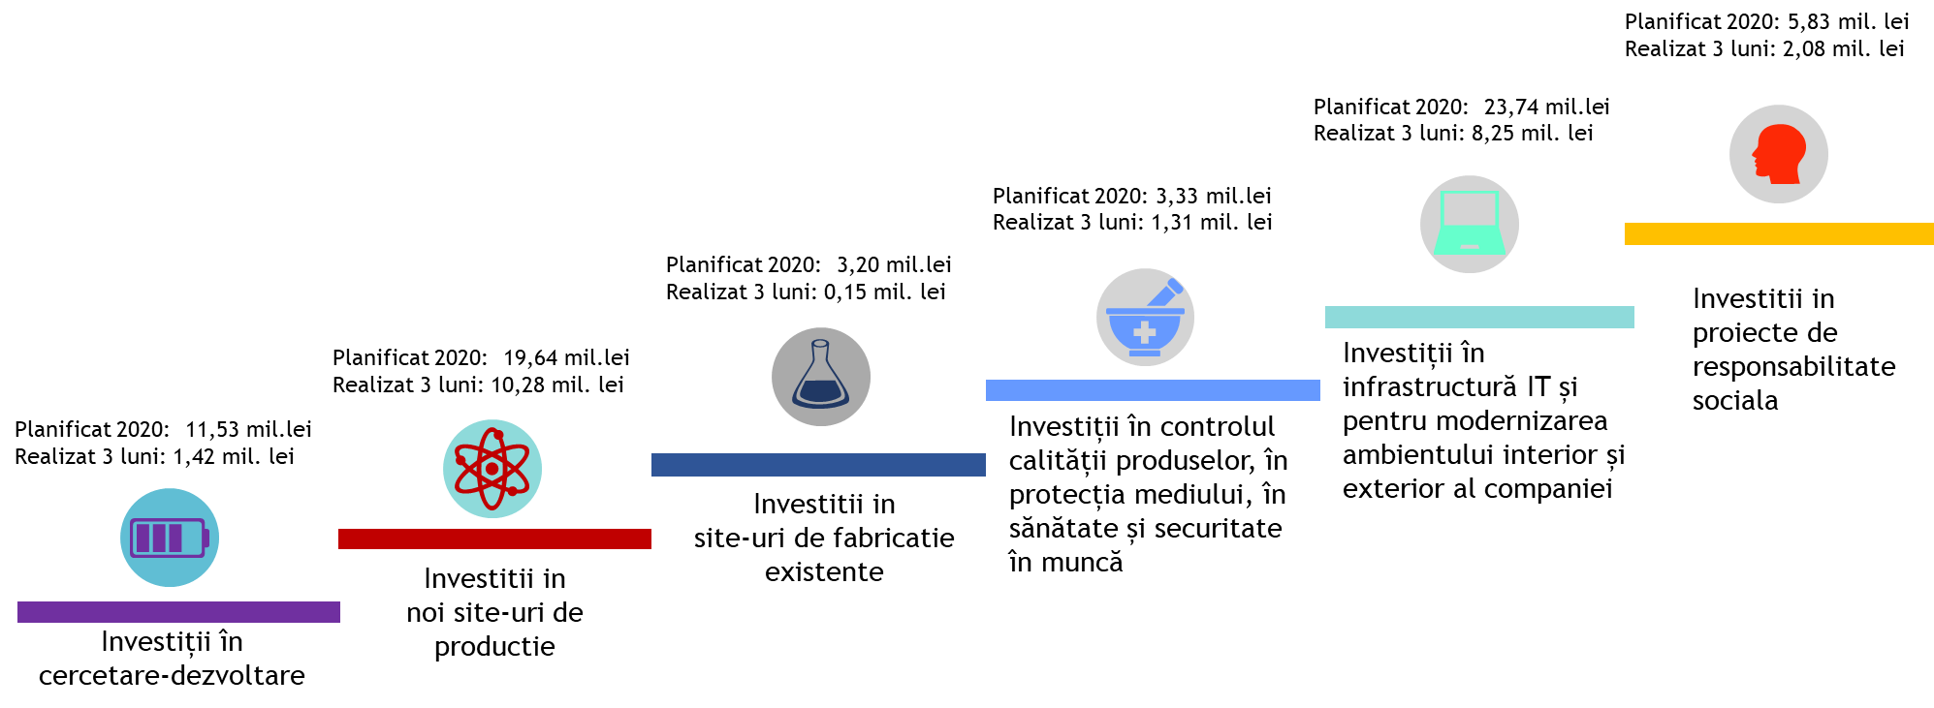
Structura Investitiilor
Simbol ATB
www.antibiotice.ro

Slide 18
Masuri Impotriva Epidemiei de COVID-19
Scenariul 1
reducerea activitaților indirect productive, lucrul de acasa.
CELULA de CRIZA
ATB
SCENARIUL 1
Scenariul 3
– forțat in doua situatii (caz confirmat sau obligația autoritatilor)
- oprirea activitaților productive si neproductive si asigurarea pazei, ISU, monitorizare platforma.
Scenariul 2
intreruperea complete a activitaților indirect productive si limitarea celor de producție
SCENARIUL 3
SCENARIUL 2
Simbol ATB
www.antibiotice.ro

Slide 19
Primele măsuri luate pentru protejarea sănătății angajaților:
instalarea de dozatoare cu dezinfectat și de covorare din cauciuc cu dezinfectanți la fiecare loc de muncă și la toate intrările principale;
punerea la dispoziția angajaților zilnic a materialelor sanitare și de protecție necesare: măști, mănuși, dezinfectanți pentru mâini și suprafețe etc.
efectuarea controalelor medicale zilnice de către cadre medicale proprii (3 medici și 5 asistente medicale) și izolarea la domiciliu a salariaților cu afecțiuni respiratorii,
dezinfectarea periodică a suprafețelor de contact cu trafic (uși, clanțe, robineți, balustrade etc.) și a autobuzelor companiei;
anularea evenimentelor interne și deplasărilor în interes de serviciu în țară și în străinătate;
limitarea la maxim a accesului in firmă pentru persoanele care nu au calitatea de salariat;
monitorizarea cu rigurozitate a transporturilor de marfă venite din țară și din afara țării, fiind permis accesul doar după dezinfecția mijlocului auto și după verificarea stării clinice a șoferilor conform procedurilor stabilite;
informarea constantă a angajaților (email, social media, afișaj la locurile de muncă/autobuze), cu privire la sporirea măsurilor de igienă și situația zilnică de pe platformă.
introducerea activității la domiciliu pentru angajații care au putut face acest lucru;
dezinfectarea zilnică a autobuzelor pentru transport angajați și a spațiilor comune, prin nebulizare;
sporirea controalelor medicale în rândul angajaților, impununerea distanțării la intrarea în fabrică și la locurile de muncă (1,5 metri- 2 metri și în spațiile de lucru);
purtarea măștii și mănușilor, din momentul urcării în autobuzele de transport și ulterior, la locul de muncă, a devenit obligatorie.
Centrul de Izolare a+ pentru proprii angajați și colaboratori
Centrul de Izolare a+, acest staționar are amenajate 4 saloane cu câte 8 paturi, este dotat corespunzător (cu dezinfectanți și materiale de curățenie, medicamente de primă intenție în tratarea afecțiunilor respiratorii, materiale de protecție individuală, precum și materiale pentru igiena), iar în cadrul lui se pot trata formele ușoare ale actualei boli.
Simbol ATB
www.antibiotice.ro

Slide 20

Resurse Umane
Obiectivele Direcţiei Resurse Umane, măsurile, indicatorii de performanţă şi rezultatele aşteptate pentru anul 2020 au vizat:
Eficientizarea cheltuielilor cu salariile
Indicatori performanță | Planificat trim I 2020 | Realizat trim I 2020
Numarul mediu de angajați | 1.415 | 1.415
Cheltuieli cu personalul | 23.983 mii lei | mii lei
Asigurarea nediscriminatorie cu personal, formarea competenţelor necesare pentru atingerea obiectivelor şi creşterea gradului de implicare
Reorganizarea companiei pentru susținerea obiectivelor strategice a viitorilor zece ani
reorganizarea activității de producție care a fost structurată pe trei divizii principale:
  • Divizia Produse Forme Solide de uz Oral, care integrează activitățile secției Capsule și secției Comprimate;
  • Divizia Produse Topice, corespondentă secției de Unguente și supozitoare,
  • Divizia Produse Sterile și Substante Active, ce integrează activitățile secției Parenterale și Biosinteză.
Atragerea de noi angajați, în concordanță cu obiectivele de dezvoltare ale companiei
Pentru asigurarea necesarului de personal, a continuat proiectul Perform a+, destinat identificării de tinere talente. După etapa de promovare a proiectului, au fost înregistrate 51 de aplicații din care urmează a fi selectați participanții la proiect
Stabilirea strategiei de formare profesională a angajaților
Management la nivel strategic și pe domenii de activitate
Instruiri pe teme profesionale specifice: marketing, vânzări, economic, legislativ, asigurarea calității
Traininguri pentru obținerea atestatelor profesionale
Măsuri pentru îmbunătățirea sistemului de recompensare a angajaților
A fost stabilit un program de aliniere a nivelurilor salariale pentru perioada 2019 – 2022.
Îmbunătățirea climatului organizaţional şi orientarea culturii organizaţionale spre inovare şi performanţă
Prin studiul diagnostic va fi evaluat annual indicatorul “gradul de satisfacție al salariaților față de postul ocupat”.
Simbol ATB
www.antibiotice.ro

Slide 21
Concluzii
Antibiotice în trimestrul I anul 2020:
Venituri din vânzări mai mari cu 13%, în comparație cu valoarea înregistrată în perioada similară a anului precedent;
Profitul din exploatare, mai mare cu 6%, comparativ cu valoarea înregistrată în perioada similară a anului precedent;
Susținerea sistemului public de sănătate prin adaptarea portofoliului de produse și a programelor de fabricație, precum si prin asigurarea continuitatii livrarilor;
Protejarea sanatatii si sigurantei angajatilor la locul de munca prin implementarea masurilor de evitare a răspândirii virusului SARS-CoV-2.
Simbol ATB
www.antibiotice.ro

Slide 22


Va multumim!
2020

